Slide 1

Úvod do počítačových sietí a konfigurácie sieťových zariadení
Ing. Peter Palúch, PhD., CCIE #23527
Cisco Designated VIP 2011-2014 LAN & WAN
Katedra informačných sietí
Fakulta riadenia a informatiky, ŽU

Slide 2

Počítačové siete a Cisco sieťová akadémia
Predmet Počítačové siete 1 a 2, ako aj niektoré ďalšie predmety sú vyučované prostredníctvom tzv. Cisco sieťovej akadémie
Cisco: producent sieťových zariadení, softvéru, protokolov a služieb
Cisco Networking Academy: spolupráca spoločnosti Cisco s vybranými školami
Cisco pripravuje pravidlá, náplň kurzov, testy, študijné materiály
Od školy sa žiada, aby si tento program integrovala do svojho portfólia predmetov

Slide 3
Kurzy na FRI: CCNA Routing & Switching
Úroveň Cisco Certified Network Associate (CCNA)
Základná úroveň znalostí o sieťach
Semestre kurzu CCNA:
Introduction to Networks
Úvod do princípov sietí, terminológia, základné protokoly
Routing & Switching Essentials
Základné princípy a protokoly v smerovaných a prepínaných sieťach
Scaling Networks
Pokročilé princípy a protokoly v smerovaných a prepínaných sieťach
Connecting Networks
Technológie prístupu k internetu, WAN siete
Na FRI sa v jednom VŠ semestri preberajú dva semestre CCNA

Slide 4
Kurzy na FRI: CCNP
Cisco Certified Network Professional (CCNP)
Pokročilá úroveň znalostí o sieťach
Semestre kurzov CCNP:
Building Scalable Internetworks (ROUTE)
Pokročilé smerovanie v IPv4 a IPv6
Voliteľný predmet Pokročilé smerovanie v IKS (Ing., 3. semester)
Building Multilayer Switched Networks (SWITCH)
Pokročilé prepínanie a redundancia v prepínaných sieťach
Voliteľný predmet Pokročilé prepínanie v IKS (Ing., 2. semester)
Troubleshooting Networks (TSHOOT)
Techniky a princípy pri riešení problémov v sieťach
Ponechaný ako komerčný kurz

Slide 5
Priemyselné certifikácie Cisco
Vzťah kurzov k certifikáciám
CompTIA A+
CCNA CCENT
CCNA
CCNA Security
CCNP
IT Essentials
CCNA ITN+RSE
CCNA SN+CN
CCNA Security
CCNP
Sieťové znalosti a zručnosti
Notes:
All of our curricula help prepare students for industry recognized certifications:
IT Essentials: PC Hardware and Software — CompTIA A+ certification
CCNA Discovery (first 2 courses) — CCENT certification
CCNA Discovery (4 courses) — CCNA certification
CCNA Exploration (4 courses) — CCNA certification
CCNA Security - CCNA Security certification
CCNP (4 courses) — CCNP certification
5

Slide 6


Priemyselné certifikácie Cisco
Prečo sa certifikovať?
Mnohí zamestnávatelia u uchádzačov na pozíciu sieťového pracovníka buď vyžadujú Cisco certifikáciu, alebo je držiteľ certifikátu významne zvýhodnený
Certifikácie sú v sieťovo orientovaných spoločnostiach samozrejmou súčasťou osobného rozvoja pracovníka
Certifikát je objektívny ukazovateľ, na akej úrovni znalostí a schopností práce s počítačovými sieťami ste
Získanie certifikátu je prestížna záležitosť

Slide 7


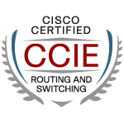
Vzťah kurzov k priemyselným certifikáciám
Kurzy Cisco CCNA a CCNP sú bezprostrednou prípravou na zodpovedajúce priemyselné certifikácie
Certifikácia CCNA alebo CCNP sa získava na akreditovaných testovacích centrách
Bratislava: Gratex, Gamo, Gopas, Soitron
Košice: elfa
Certifikát sa získava absolvovaním jednej alebo niekoľkých predpísaných skúšok
Skúšky sú spoplatnené (možnosť zliav)
Platnosť certifikátu je 3 roky
Obnova: opätovné absolvovanie tej istej skúšky alebo skúšky k vyššej certifikácii

Slide 8
Certifikáty o ukončení NetAcad semestra
Nezávisle od priemyselných certifikácií je možné na našej akadémii požiadať o vystavenie certifikátu o absolvovaní vybraného semestra sieťovej akadémie
Certifikát o ukončení semestra uznávajú mnohí zamestnávatelia ako potvrdenie o úspešnom ukončení kurzu
Cena cca 15 € za jeden certifikát (spolu 4 certifikáty za CCNA)
Finančné prostriedky získané za certifikáty sú investované do výbavy a rozvoja Cisco laboratórií na KIS FRI ŽU
Kvalita prístrojového vybavenia, jeho aktuálnosť a funkčnosť je jedným zo základných predpokladov, aby si naša akadémia naďalej udržala svoju kvalitu
Tu je priestor pre vás!

Slide 9
Plán semestra – cvičenia
Týždeň 1: Úvodné stretnutie, orientácia v prostredí NetSpace
Týždeň 2: ITN, moduly 1+2
Týždeň 3: ITN, moduly 3+4+5
Týždeň 4: ITN, moduly 6+7
Týždeň 5: ITN, moduly 8+9
Týždeň 6: ITN, moduly 10+11
Týždeň 7: ITN, Final Exam; RSE, modul 1
Týždeň 8: RSE, moduly 2+3
Týždeň 9: RSE, moduly 4+5
Týždeň 10: RSE, moduly 6+7
Týždeň 11: RSE, moduly 8+9
Týždeň 12: RSE, moduly 10+11
Týždeň 13: RSE, Final Exam

Slide 10
Podmienky pre absolvovanie predmetu
Priebežné testy sú dobrovoľné
Vypracovávanie z domu alebo z internátu
Final Exam (zhrňujúci teoretický test) na 80% a viac
Zásadne v škole
Skills Exam (praktické zadanie)
Zásadne v škole
Počet neúčastí + počet opakovaní testov ≤ 3
Účasť je nevyhnutná
Priebežné otestovanie ľudí počas cvičení
Neúspech v otestovaní = neúčasť
Informácie o známkach za získané body: http://netacad.uniza.sk

Slide 11
Komunikačné siete – bežný fenomén
Pre dnešného človeka je komunikácia prostredníctvom komunikačných sietí úplne bežná
Facebook, Gtalk, ICQ, Skype, Web, Blog, Podcast, E-mail, ...
Počítač nepripojený k sieti je takmer nepoužiteľný ☺
Komunikačné siete majú nezastupiteľné miesto prakticky vo všetkých oblastiach života
Komunikácia ľudí
Zdieľanie informačného obsahu a dát
Distribuované spracovanie dát
Riadenie technologických procesov
...
Naším cieľom je do hĺbky porozumieť, ako komunikačné siete pracujú, a naučiť sa ich prakticky implementovať

Slide 12

Komunikácia a jej charakteristiky
Komunikácia je výmena informácií, dorozumievanie sa
Pre úspešnú komunikáciu musia platiť isté pravidlá, tzv. protokoly
Komu a ako budeme informáciu adresovať
V akom tvare a akým spôsobom informáciu odovzdáme
Ako a kedy si potvrdíme prijatie informácie
Ako ošetríme prípadné problémy v komunikácii
Ako prijatú informáciu spracujeme

Slide 13
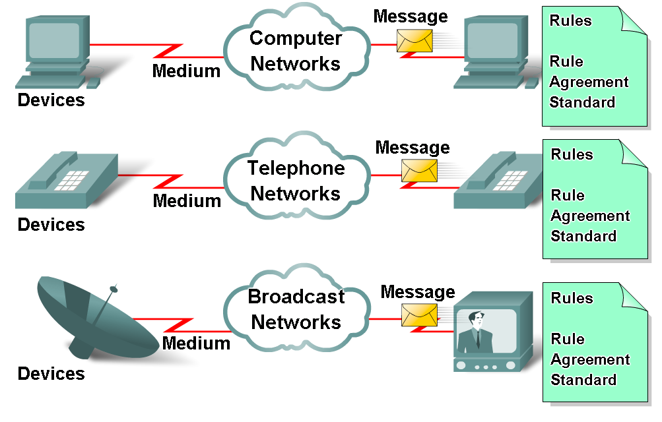
Komponenty komunikačných sietí
Hoci sú komunikačné siete mimoriadne rozmanité, predsa majú isté rysy spoločné
Zariadenia, ktoré komunikujú alebo komunikáciu sprostredkujú
Médiá, ktorými sú zariadenia prepojené
Služby, ktoré sieť ponúka pomocou správ a pravidiel (protokolov)

Slide 14
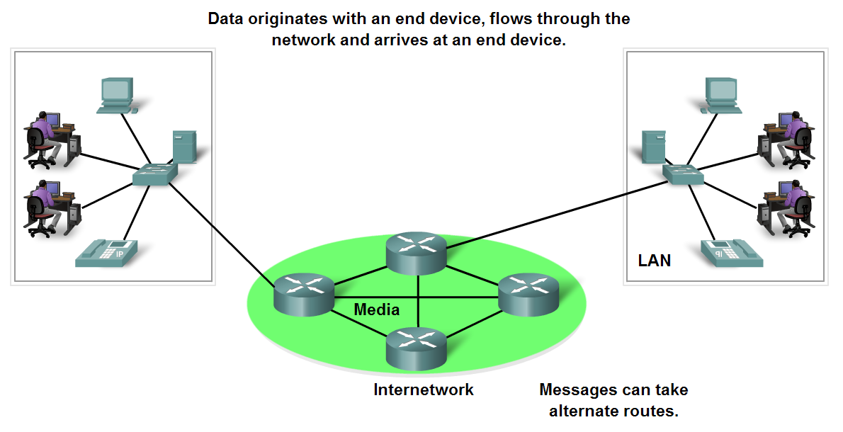
Koncové a medziľahlé zariadenia v sieťach
Koncové zariadenia (end devices) predstavujú koncový bod komunikácie
Typicky ich ovláda ich používateľ – človek
Dáta v koncových zariadeniach vznikajú a spracúvajú sa, obvykle však cez ne neprechádzajú (počítače, tlačiarne, IP telefóny, kamery, diskové úložiská, ...)
Typické úlohy koncových zariadení: klient, server, klient i server

Slide 15
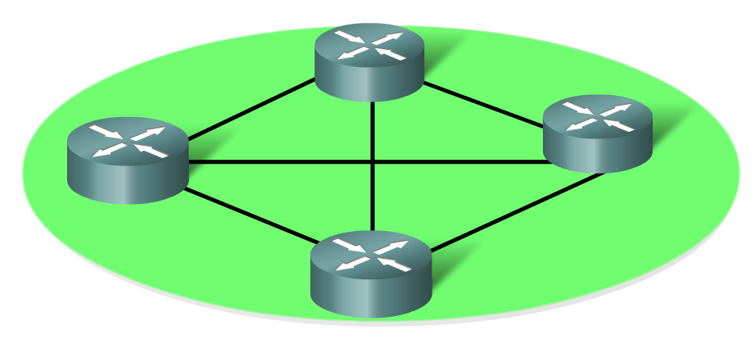
Koncové a medziľahlé zariadenia v sieťach
Medziľahlé (intermediary) zariadenia prepájajú viaceré časti siete do väčšieho celku
Regenerujú a preposielajú prenášaný signál
Udržiavajú informácie o cestách do cieľových sietí
Informujú ďalšie zariadenia o chybách a zlyhaniach v komunikácii
Pri výpadku primárnej cesty presmerujú dáta záložnými trasami
Obsluhujú tok dát na základe požiadaviek na kvalitu služby
Povoľujú alebo zakazujú tok dát na základe bezpečnostných pravidiel
Typické zariadenia: rozbočovače (hub), prepínače (switch), smerovače (router), firewally, prístupové body (access point), opakovače (repeaters), ...

Slide 16
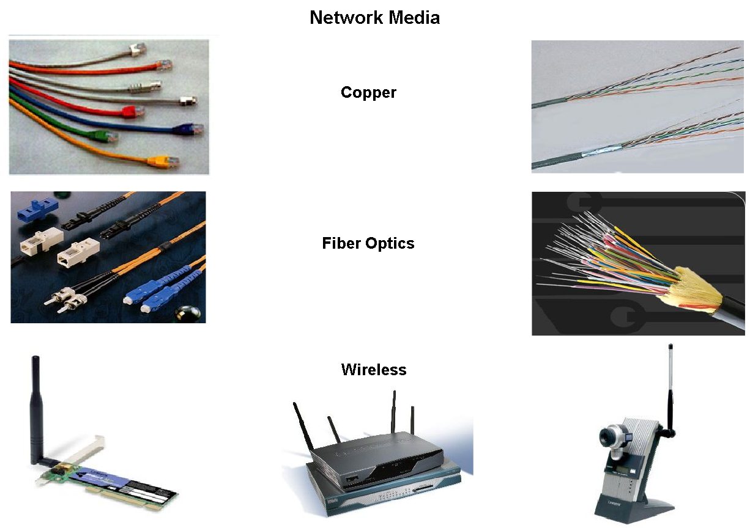
Médiá v sieťach
Sieťové médiá predstavujú prostredie, ktorým sa šíri signál prenášajúci informáciu
Médiá sú rôznych druhov, no tradične sa delia na metalické, optické a bezdrôtové
Líšia sa dosiahnuteľnou rýchlosťou, vzdialenosťou, vhodnosťou do daného prostredia, cenou média a jeho inštalácie

Slide 17
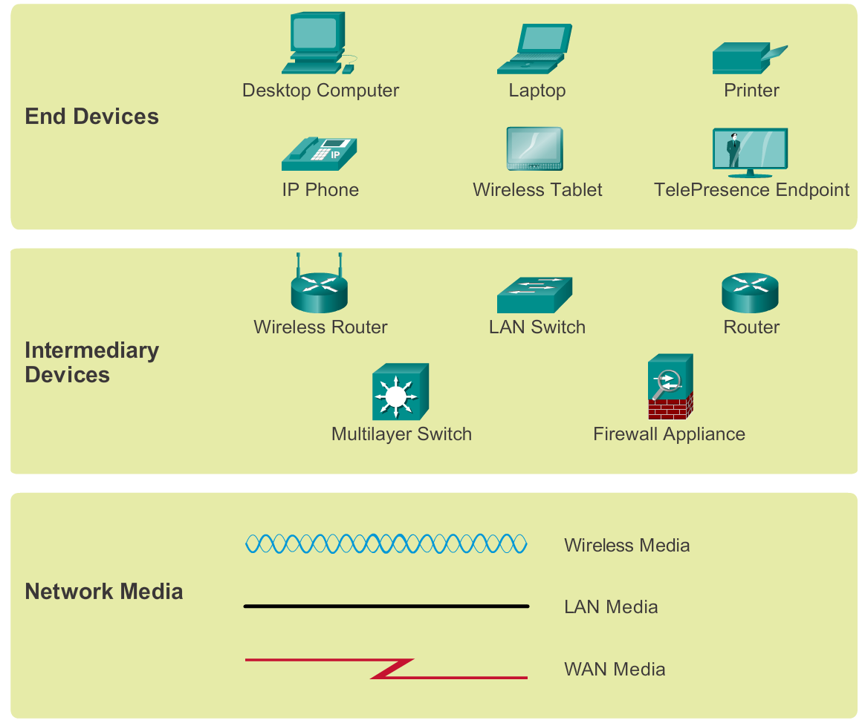
Symboly sieťových prvkov
Je vhodné osvojiť si tieto symboly, budú sa v priebehu kurzu používať na znázornenie sieťovej topológie

Slide 18
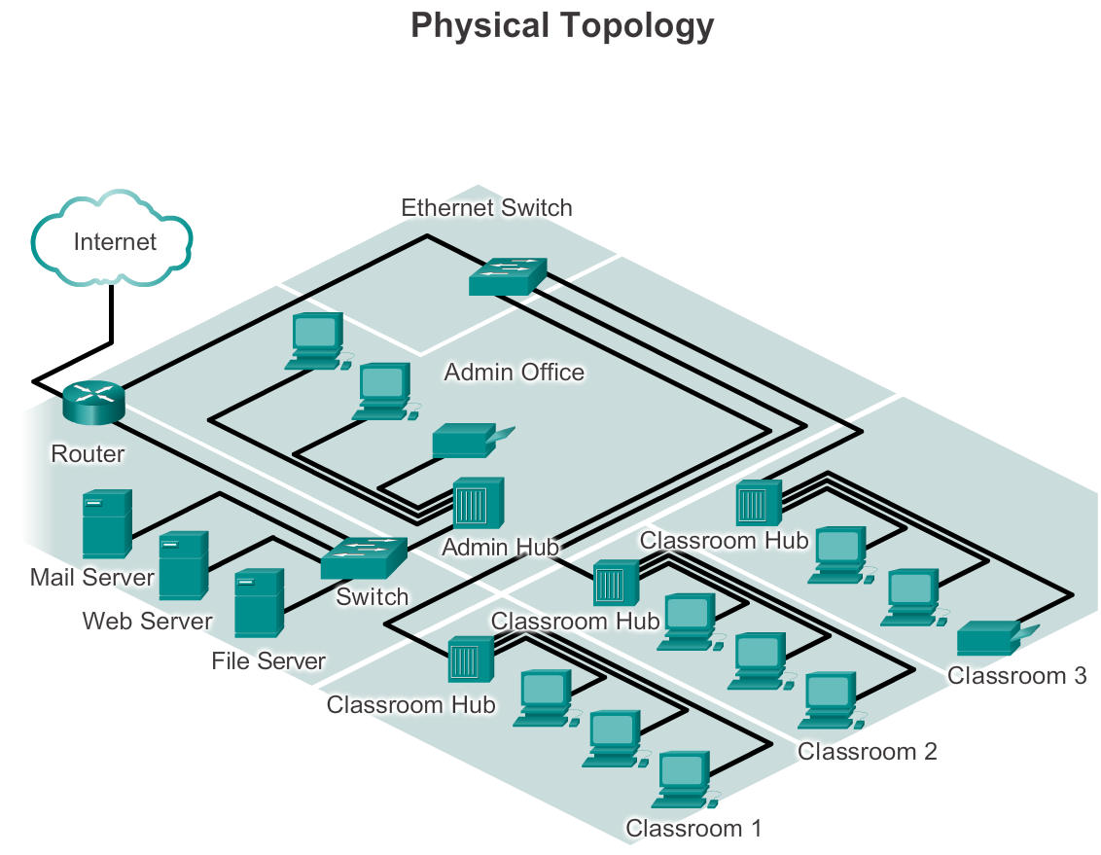
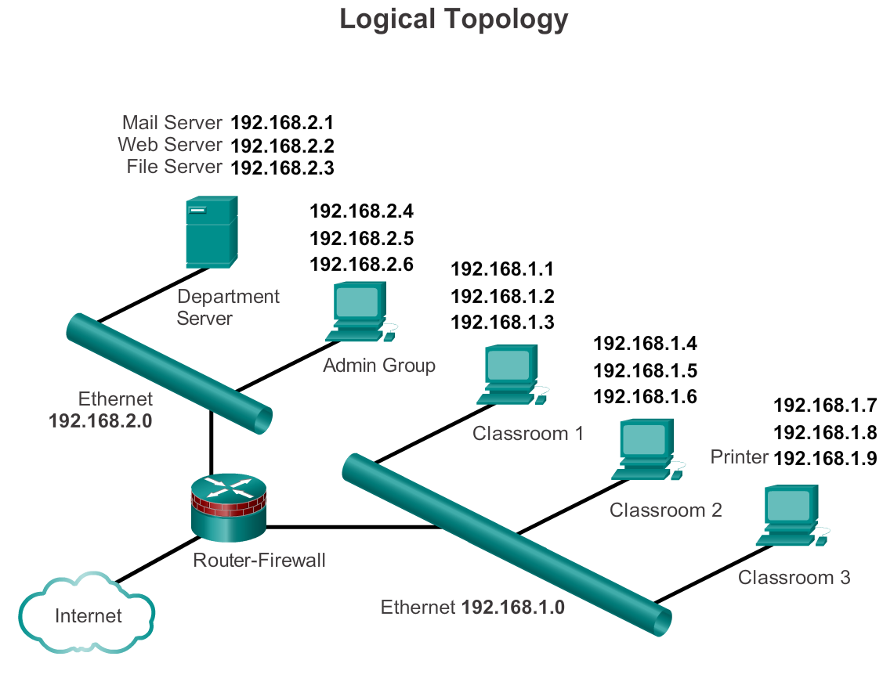
Diagramy sieťových topológií
V priebehu kurzu budeme používať dva druhy diagramov sieťových topológií
Fyzická topológia: Vzájomné fyzické prepojenie zariadení siete
Logická topológia: Členenie siete na logické celky, tzv. IP siete

Slide 19
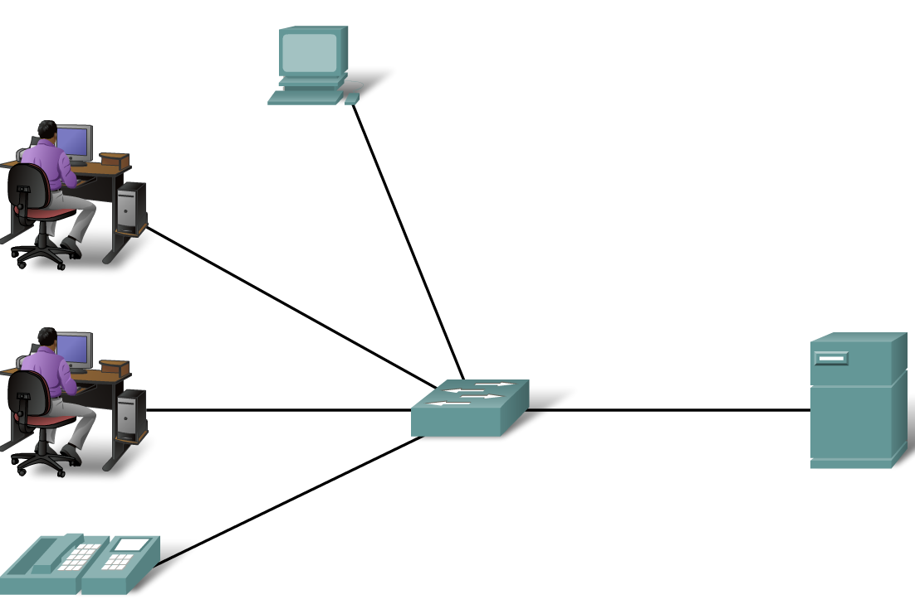
Typy sietí podľa rozsahu
Lokálna sieť (Local Area Network, LAN)
Sieť spravidla menšieho rozsahu, pomerne vysoké rýchlosti
Vlastníkom a používateľom je obvykle jedna organizácia
Typickými LAN sieťami sú domáce či vnútrofiremné siete
Technológie: Ethernet, WiFi

Slide 20
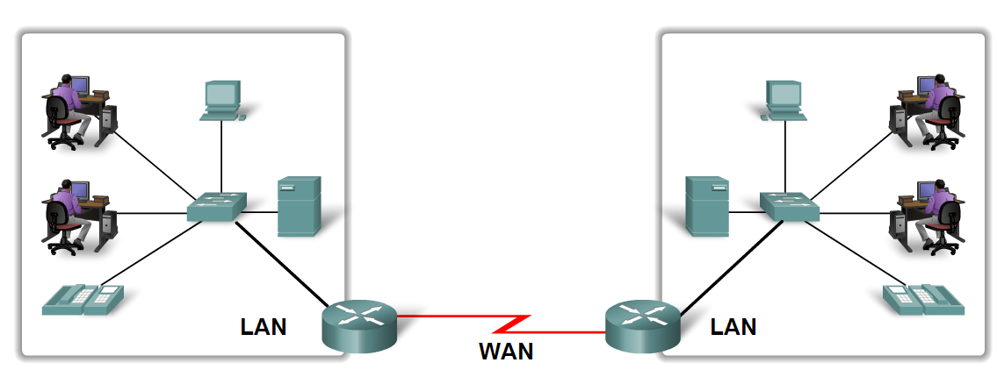
Typy sietí podľa rozsahu
Sieť veľkého rozsahu (Wide Area Network, WAN)
Sieť veľkého geografického rozsahu, prepájajúca vzdialené lokality
Používateľ tejto siete je spravidla iný ako jej vlastník – WAN sieť alebo komunikáciu po nej si používateľ od jej vlastníka prenajíma
Vlastník WAN sa nazýva „poskytovateľ služby“ (service provider)
Technológie: dial-up, HDLC, PPP, ISDN, Frame Relay, DSL, FTTx, GPON, MPLS, ATM, Carrier Ethernet, X.25, SONET/SDH, ...
Pomerne široký diapazón rýchlostí

Slide 21
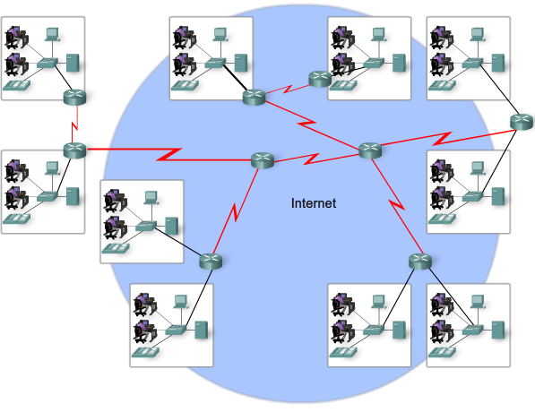
Internet, Intranet, Extranet
Internet je sústavou vzájomne prepojených LAN a WAN, ktoré komunikujú pomocou protokolov TCP/IP
Z pojmu „internet“ sú odvodené dva ďalšie príbuzné pojmy:
Intranet je akákoľvek vnútrofiremná počítačová sieť, ktorá využíva internetové technológie na báze TCP/IP
Extranet je sieť inej firmy, ktorej umožňujeme obmedzený a kontrolovaný prístup do nášho vlastného intranetu

Slide 22
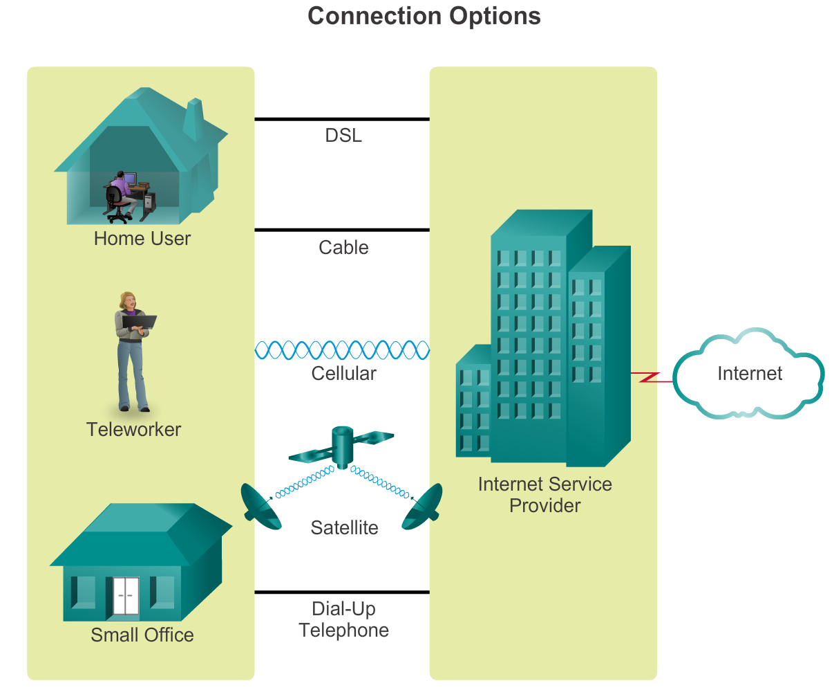
Možnosti prístupu k internetu pre domácich zákazníkov a malé firmy

Slide 23
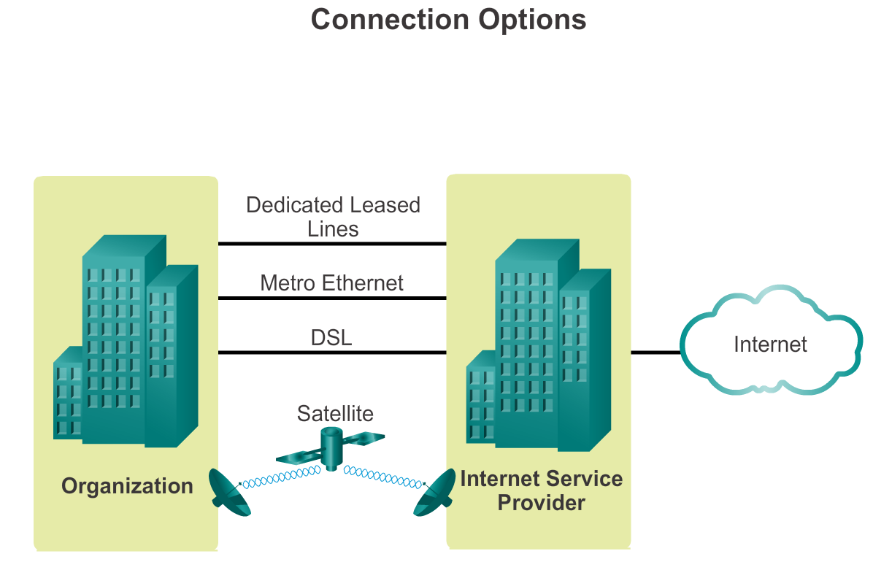
Možnosti prístupu k internetu pre business zákazníkov

Slide 24
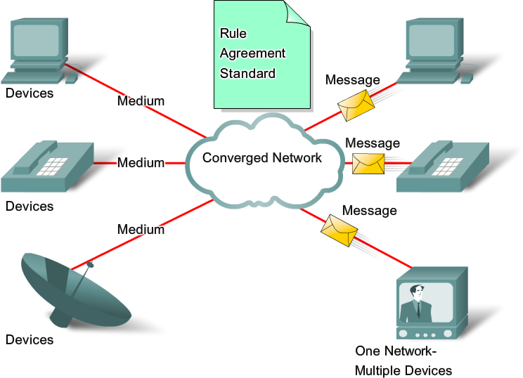
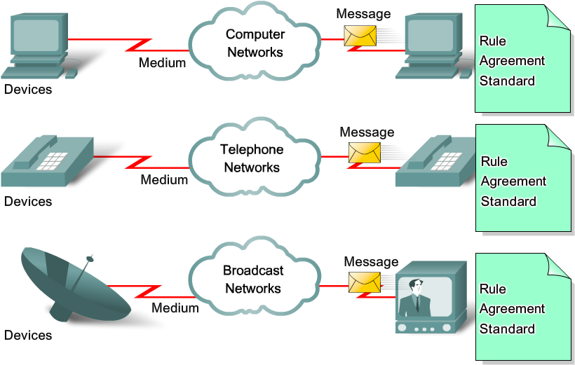
Konvergencia sietí – nahrádzanie jednoúčelových sietí univerzálnou sieťou

Slide 25
Charakteristiky sietí
Každá dobre navrhnutá sieť by mala mať tieto 4 vlastnosti
Odolnosť voči chybám (Fault Tolerance)
Škálovateľnosť (Scalability)
Ohľad na kvalitu služby (Quality of Service)
Bezpečnosť (Security)
Vedieť dobre navrhnúť sieť je otázka veľkých vedomostí a dlhoročných skúseností

Slide 26
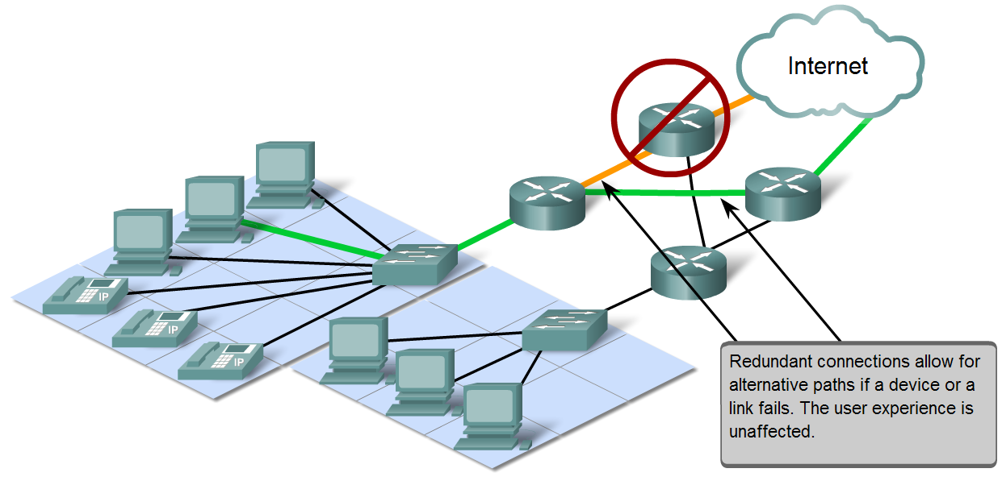
Odolnosť voči chybám
Sieť je odolná voči chybám, ak dokáže pracovať aj po výpadku niektorého svojho uzla alebo linky
Rozhodujúce je, či sa sieť z tohto výpadku dokáže zotaviť a ako rýchlo toto zotavenie prebehne (napríklad nájdenie záložnej cesty)
Čím väčší výpadok svojich častí dokáže sieť tolerovať bez významného obmedzenia svojej činnosti, tým je odolnejšia
Odolnosť sa dosahuje redundaciou (viacnásobne zastúpenými zariadeniami a prepojmi) a jej vhodným využitím
100% odolnosť je ťažké dosiahnuť

Slide 27
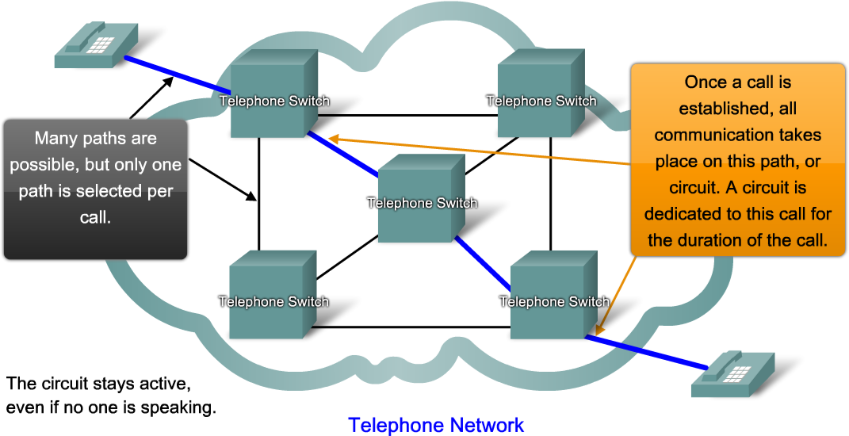
Siete s prepínaním okruhov
Prvé siete boli postavené na princípe prepínania okruhov
Vyhradenie komunikačnej cesty pre účastníkov počas výstavby spojenia a rozpad tejto cesty po ukončení spojenia
Komunikačná cesta: pár vodičov, časové okno, frekvencia, ...
Táto cesta bola rezervovaná, i keď účastníci nič neprenášali
Nikto iný nemohol túto cestu využiť, jej parametre boli garantované
Odolnosť voči chybám sa implementuje pomerne zložito

Slide 28
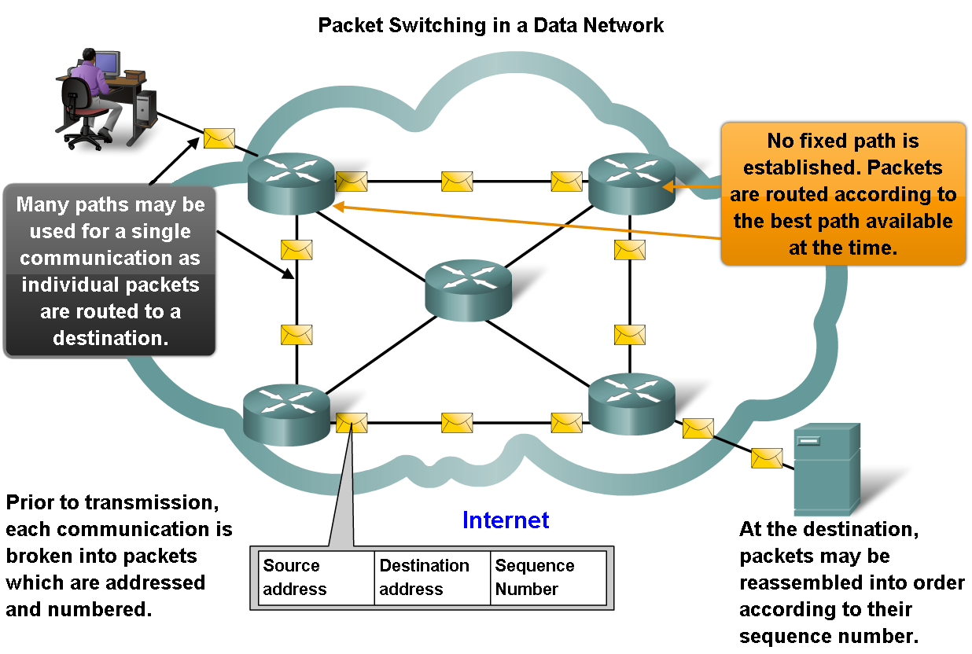
Siete s prepínaním paketov
V sieťach s prepínaním paketov sa každá správa (paket) prenáša osobitne, bez ohľadu na predchádzajúce či nasledujúce pakety, potenciálne rôznymi cestami
Výpadok postihne len niektoré pakety, nie celé spojenie

Slide 29
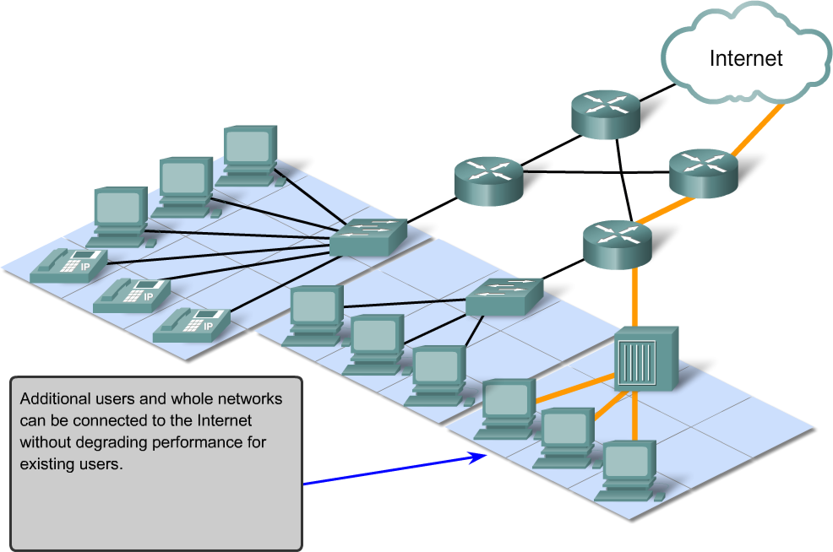
Škálovateľnosť
Škálovateľnosť je schopnosť siete rásť o nové časti, nových používateľov, nové protokoly či služby bez toho, aby to negatívne ovplyvnilo jej činnosť a existujúcich používateľov
Sieť, ktorá nie je škálovateľná, nemôže rásť
Škálovateľnosť závisí od správneho návrhu (dizajnu) siete, ako aj od správne zvolených zariadení a protokolov

Slide 30
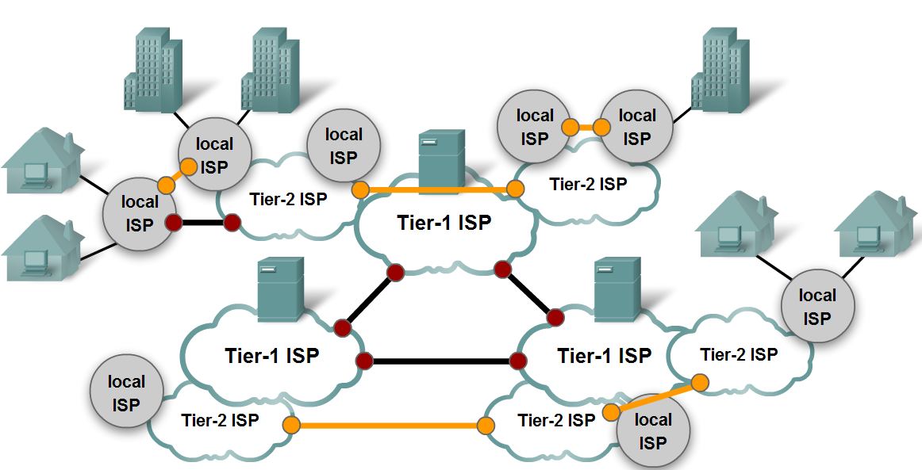
Internet – skutočne škálovateľná sieť
Internet je ukážkou škálovateľnej siete
Hierarchický, decentralizovaný, distribuovaný dizajn
Spoločné štandardy a protokoly

Slide 31
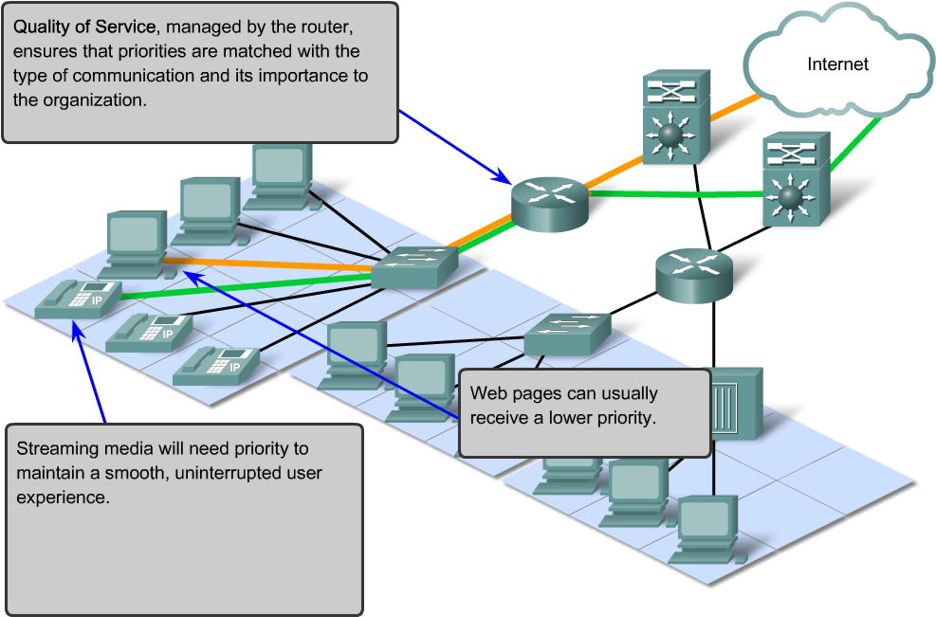
Ohľad na kvalitu služby
Pod ohľadom na kvalitu služby rozumieme schopnosť siete obsluhovať toky dát podľa ich typu a nárokov
Hlas a video neznesú veľké zdržanie, tolerujú drobné straty
Dáta neznesú straty, tolerujú zdržanie
Niektoré dátové toky sú viac dôležité, iné menej

Slide 32
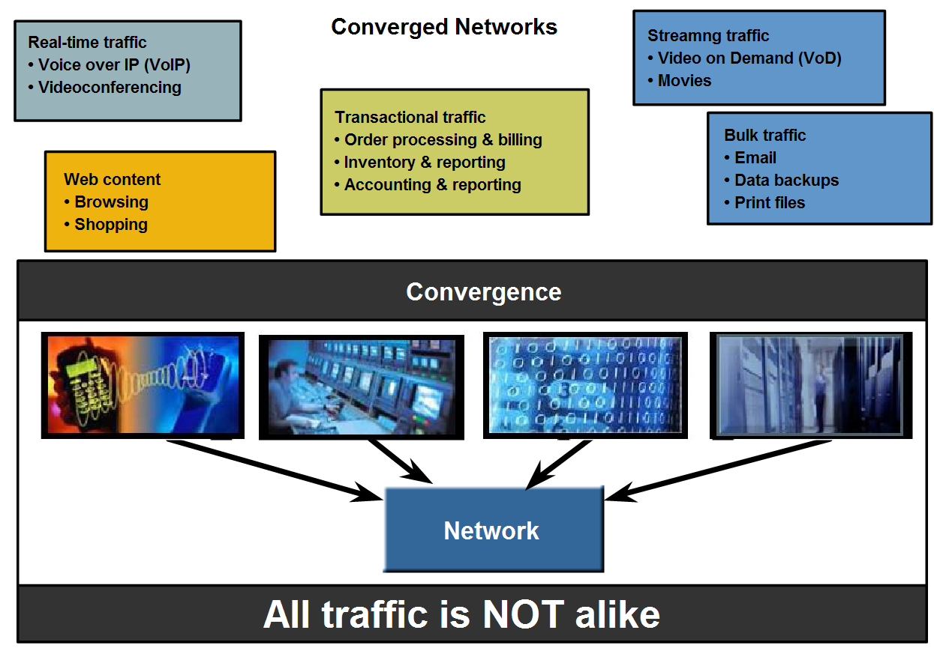
Kvalita služby v konvergovaných sieťach
Konvergované siete sú obzvlášť citlivé na správne nastavenie QoS nástrojov, pretože prenášajú rôzne dáta

Slide 33
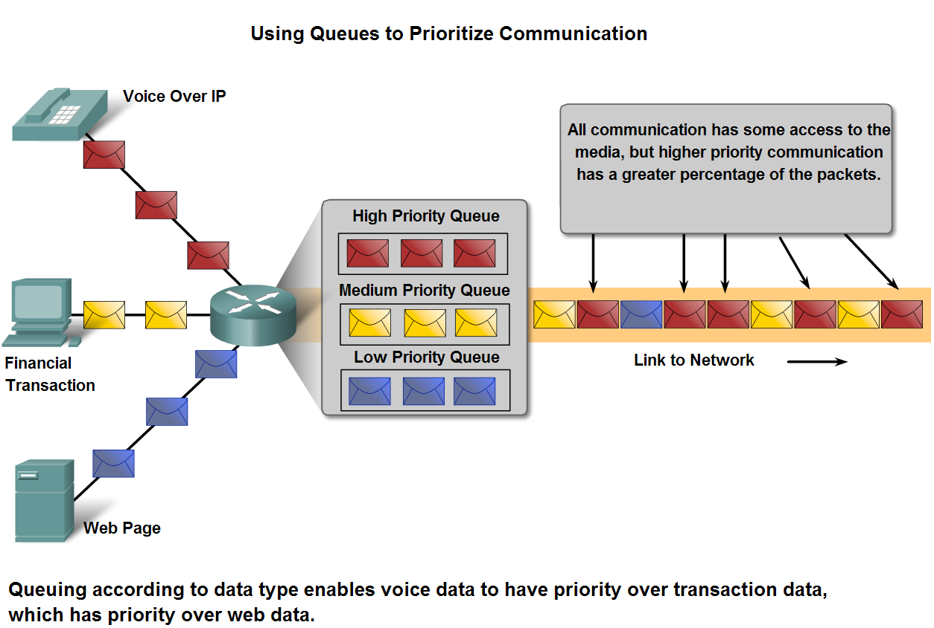
Nástroje na kvalitu služby
V paketových sieťach je, na rozdiel od sietí s prepínaním okruhov, potrebné používať rôzne nástroje na garanciu QoS

Slide 34
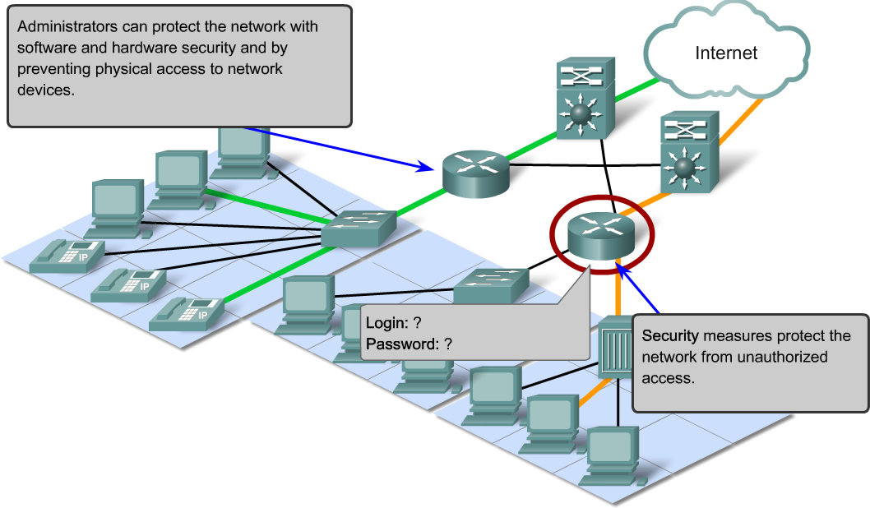
Bezpečnosť
Bezpečnosť je schopnosť siete chrániť prenášanú informáciu a prístup k nej tak, aby ju nebolo možné neoprávnene vidieť, podstrčiť alebo pozmeniť

Slide 35
Aspekty komunikačnej bezpečnosti
Utajenie obsahu správy (confidentiality)
Šifrovanie dát
Overenie pôvodu správy (authenticity)
Identifikovanie odosielateľov a príjemcov použitím autentifikačných mechanizmov (heslá, certifikáty, ...)
Overenie originality správy (integrity)
Digitálne podpisy
Zabezpečenie dostupnosti (availability)
Ochrana pred znefunkčnením siete vírusmi, vonkajšími útokmi, pokusmi o spôsobenie Denial of Service (odmietanie služby), ...
Nástroje: firewally, Intrusion Detection/Prevention systémy, antivírusové programy, redundantný dizajn

Slide 36
Trendy v súčasných sieťach
Schopnosti sietí a služby nimi poskytované sa neustále vyvíjajú, zdokonaľujú a inovujú
Súčasným sieťam dominujú viaceré trendy
Bring Your Own Device (BYOD)
Online spolupráca
Video
Cloud computing
... a mnohé ďalšie

Slide 37

Bring Your Own Device (BYOD)
BYOD je idea využitia akéhokoľvek dátového zariadenia na prístup k akémukoľvek obsahu v akejkoľvek sieti
„Dones si svoj notebook / tablet / smartfón, budeš sa môcť k našej sieti pripojiť a všetko bude fungovať“
S touto filozofiou sú spojené mnohé otázniky týkajúce sa kompatibility zariadení či obsahu a bezpečnosti

Slide 38
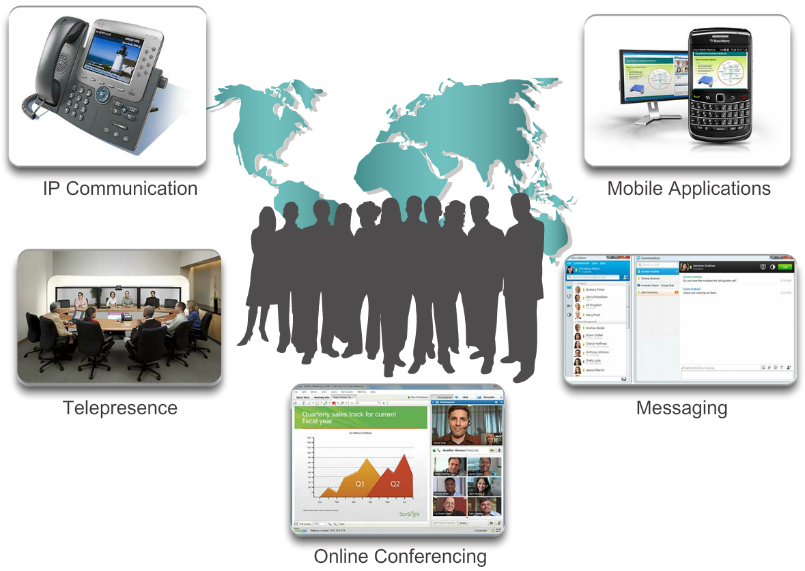
Online spolupráca
Online spolupráca (angl. collaboration) je využitie sietí pre čoraz vernejšie sprostredkovanie spolupráce medzi ľuďmi, ktorí sú geograficky vzdialení
Niektoré technológie sa začínajú veľmi približovať ideálu vytvoriť pocit, že partner, s ktorým komunikujem, sa skutočne nachádza so mnou v jednej miestnosti

Slide 39
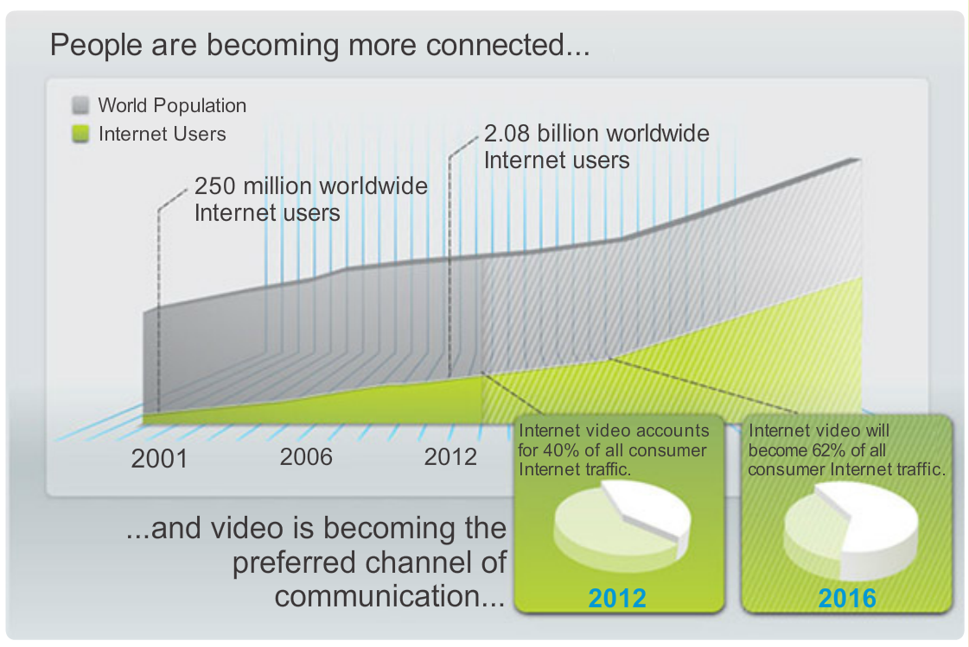
Video
Ešte donedávna bol dominantným obsahom na internete web, e-mail a prenosy súborov
V súčasnosti jasne dominuje video (YouTube, Netflix, Vimeo, ...)
Javí sa, že tento trend bude pokračovať v budúcnosti, nielen ako prenos zaznamenaného videa, ale aj ako videohovory či videokonferencie

Slide 40

Cloud Computing
Poskytovanie istej služby externým dodávateľom, ktorý ju poskytuje prostredníctvom sieťového prístupu
Existujú viaceré modely pre cloud computing
Software as a Service (SaaS)
Platform as a Service (PaaS)
Infrastructure as a Service (IaaS)
Výhody
Flexibilita, operatívnosť
Rýchlosť nasadenia
Celková cena v porovnaní s vlastným riešením

Slide 41
Úvod do konfigurácie zariadení Cisco

Slide 42
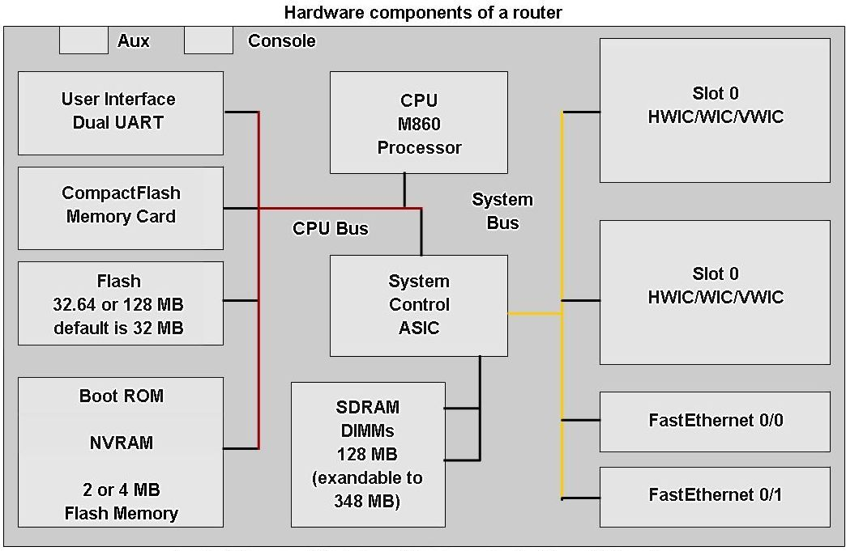
Sieťové zariadenia – špecializované počítače
Sieťové zariadenia – smerovače, prepínače – sú vo svojom princípe počítačmi
Mávajú podobné komponenty ako obyčajné PC
Sú vybavené početnými sieťovými rozhraniami rôznych druhov
Ich vnútorná konštrukcia je zameraná na čo najvyššiu priepustnosť pri prenose a spracovaní tokov dát
Komponenty:
CPU – procesor
UART – radič portov CON, AUX
RAM – obsahuje pracovné dáta, bežiaci kód operačného systému, aktuálnu konfiguráciu, smerovaciu tabuľku, atď.
NVRAM – obsahuje uloženú konfiguráciu (trvanlivá pamäť)
FLASH – obsahuje operačný systém (trvanlivá pamäť)
ROM – obsahuje zavádzač operačného systému, diagnostický kód ROMMON a POST
ASIC – špecializovaný jednoúčelový obvod na špeciálne funkcie

Slide 43
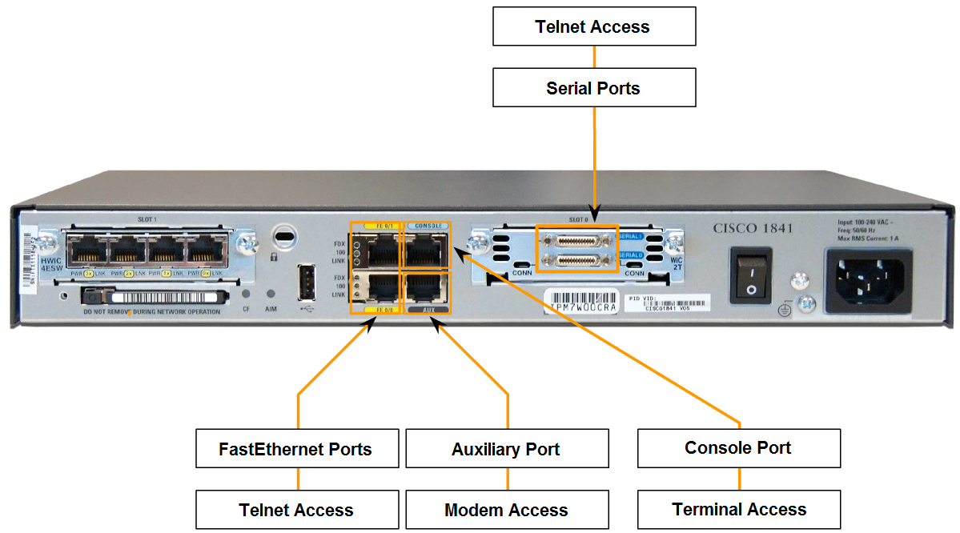
Konektory Cisco zariadení
Konektory typického Cisco smerovača
Console: Manažmentový port, pripája sa ku COM portu počítača, slúži na konfiguráciu
AUX: Manažmentový port, pripája sa spravidla k modemu, slúži na konfiguráciu
FastEthernet, Serial: Sieťové rozhrania rôznych typov, slúžia na dátovú komunikáciu
Na rozhraniach používaných v našich laboratóriách je možné pripájať i odpájať kábel počas behu, bez vypínania zariadenia

Slide 44
Softvérové vybavenie sieťových zariadení
Každé sieťové zariadenie, či už koncové alebo medziľahlé, pracuje s vnútorným softvérovým vybavením, ktoré sa nazýva operačný systém alebo firmvér
Na Cisco zariadeniach sa v súčasnosti najčastejšie používajú tieto operačné systémy
IOS (Internetwork Operating System): Najstarší OS, postavený na vlastnom monolitickom jadre, používa sa na väčšine smerovačov a prepínačov, stále vyvíjaný, ale v princípe už zastaralý
IOS-XR: Postavený na komerčnom mikrojadre QNX, používa sa len na smerovačoch najvyššej triedy (ASR9000, CRS-1, CRS-3)
IOS-XE: Postavený na jadre Linux, používa sa len na zariadeniach vyššej triedy (ASR1000, Catalyst 4500E)
NX-OS: Postavený na jadre Linux, používa sa len na prepínačoch Nexus určených pre dátové centrá
ASA OS: Postavený na jadre Linux, používa sa len na firewalloch ASA
My budeme na zariadeniach pracovať s operačným systémom Cisco IOS (nemýliť si s Apple iOS ☺)

Slide 45
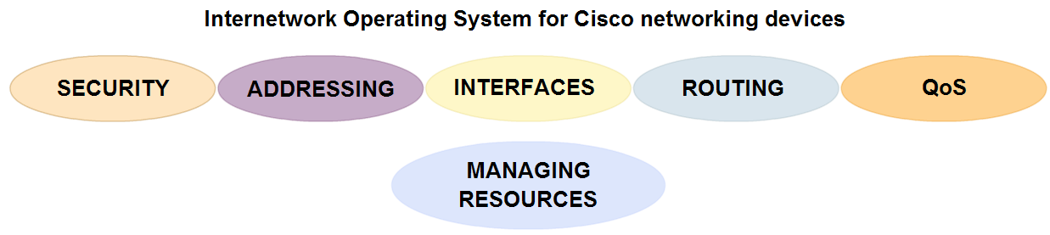
Internetwork Operating System
IOS je špecializovaný sieťový operačný systém
Stará sa o riadenie hardvéru sieťového zariadenia (obsahuje ovládače), prideľuje systémové prostriedky bežiacim procesom (procesor, pamäť, I/O periférie, ...)
Vykonáva sieťové operácie (prepínanie, smerovanie, filtrovanie, beh rôznych riadiacich protokolov, ...)
Je optimalizovaný pre vykonávanie sieťových operácií
IOS je komerčný softvér
Nie je voľne dostupný ani šíriteľný, jedná sa o platený softvér
Legálne použitie IOSu je podmienené zakúpením licencie

Slide 46
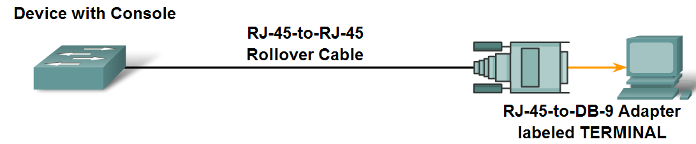
Spôsob konfigurácie zariadení s IOS
Zariadenie, na ktorom beží IOS, sa ovláda a nastavuje pomocou textového príkazového riadku
Tzv. CLI – Command Line Interface
Existujú i grafické utility na „komfortnú“ konfiguráciu, avšak tými sa nebudeme vôbec zaoberať (sú pre amatérov, nie pre profíkov ☺)
Prístup k príkazovému riadku je možné získať viacerými spôsobmi
Pripojením konzolového (rollover) kábla k portu CON alebo AUX a konfigurácia cez COM port počítača pomocou terminálového emulátora
Prostredníctvom protokolu Telnet alebo SSH (avšak zariadenie už musí byť nakonfigurované, mať funkčnú sieťovú konektivitu a umožňovať takýto vzdialený prístup)

Slide 47
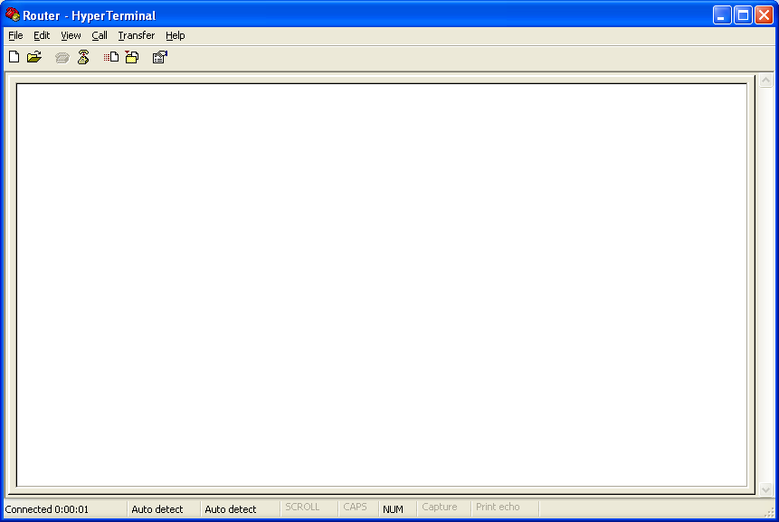
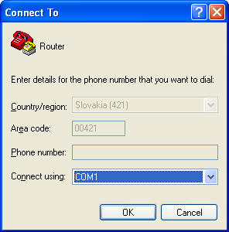
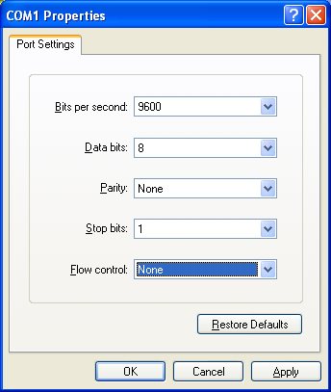
Prístup k IOS CLI cez konzolu a program HyperTerminal
Výber COM portu na počítači
Povinné parametre COM portu

Slide 48
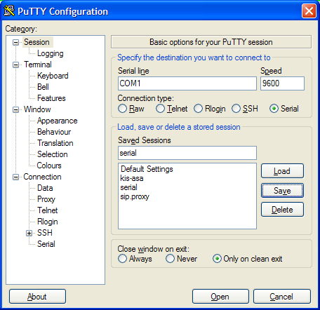
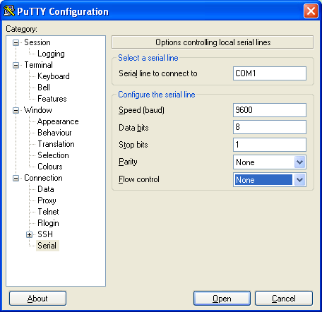
Prístup k IOS CLI cez konzolu a program PuTTY

Slide 49
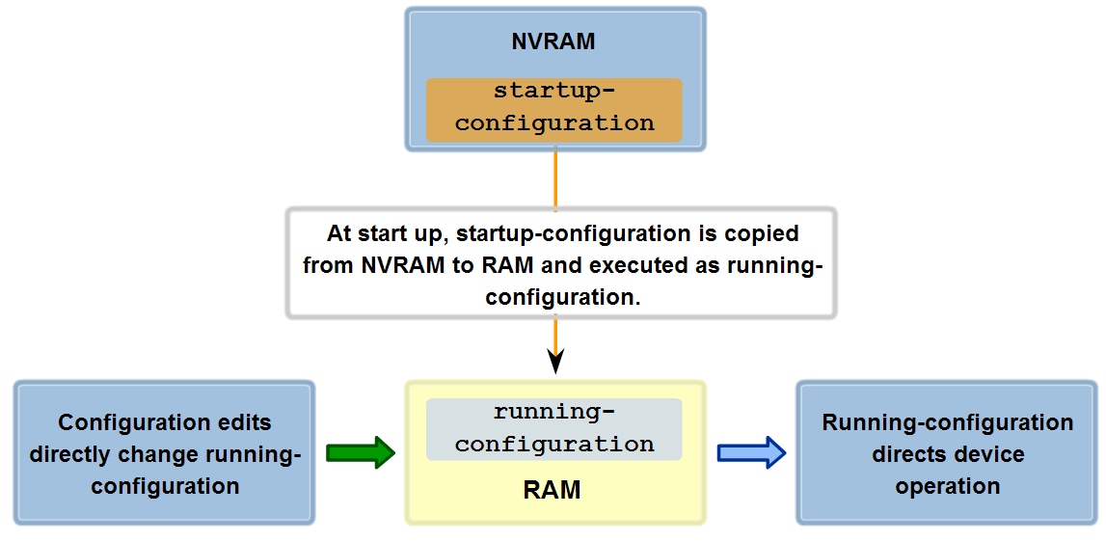
Konfigurácia na IOS zariadeniach
IOS rozlišuje dva druhy konfigurácie
startup-config – uložená konfigurácia použitá pri štarte IOSu
Súbor s konfiguráciou uložený v trvalej pamäti NVRAM, ktorý sa načíta pri štarte operačného systému
Po štarte operačného systému a prvotnom načítaní sa startup-config viac počas behu IOS nepoužíva
running-config – aktuálna bežiaca konfigurácia
Aktuálna aktívna konfigurácia v RAM
Pri štarte IOS sa startup-config kopíruje do RAM a tým sa z neho stane running-config
Počas behu IOSu je túto konfiguráciu možné meniť, prípadne uložiť ako startup-config

Slide 50
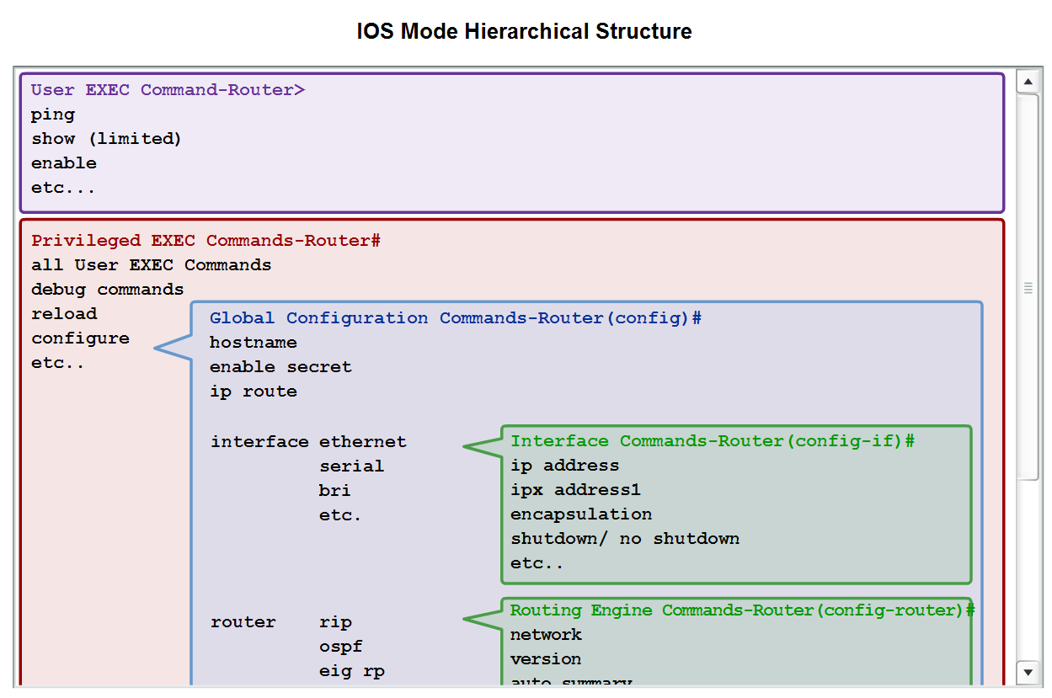
Formát príkazového riadku v IOS
Príkazy IOSu sú jedno- alebo viacslovné konštrukcie
Príkazy sú organizované do skupín, tzv. režimov alebo módov
Módy sú hierarchické, t.j. vnorené do seba

Slide 51
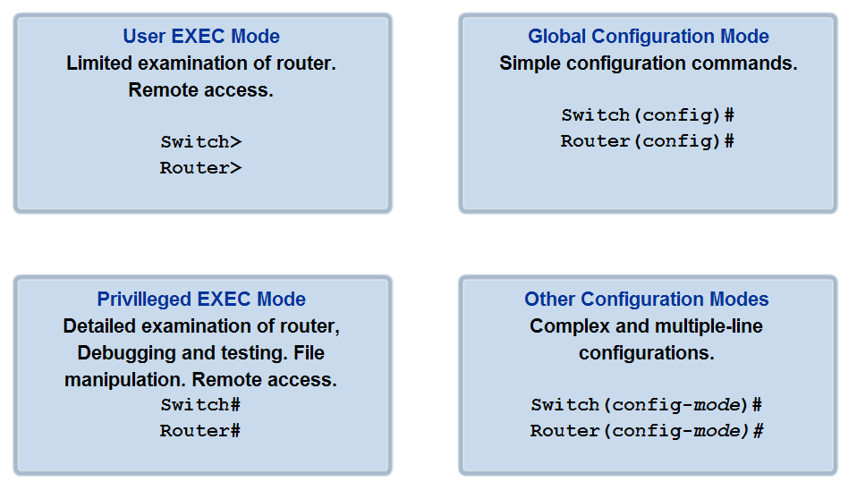
Najdôležitejšie módy príkazového riadku IOS
User EXEC Mode, tzv. používateľský režim
Prvý režim, v ktorom sa nachádzame, keď sa pripojíme k zariadeniu
Režim má obmedzené práva, sú dostupné len niektoré príkazy, nie je možné upravovať konfiguráciu, dokonca ani ju vidieť v úplnosti
Jedná sa o režim, v ktorom je možné získať základný prehľad o činnosti zariadenia, avšak nie je možné nijako do jeho činnosti zasiahnuť
Privileged EXEC Mode, tzv. privilegovaný režim
Režim, v ktorom sú dostupné všetky príkazy bez obmedzení
Slúži na účely údržby, kontroly stavu, ladenia problémov, prístup k citlivým dátam a súborom, reštart zariadenia, prístup k ďalším režimom

Slide 52
Najdôležitejšie módy príkazového riadku IOS
Globálny konfiguračný režim
Tzv. „editor“ konfigurácie
V tomto režime sa priamo upravuje konfigurácia zariadenia
V globálnom konfiguračnom režime je možné konfigurovať parametre, ktoré platia pre celé zariadenie, alebo prejsť do podrežimov týkajúcich sa rôznych súčastí zariadenia, prípadne rôznych jeho sieťových funkcií
Podrežimy globálneho konfiguračného režimu
Sieťové rozhrania (interface)
Manažmentové rozhrania (line)
Smerovacie protokoly (router)
Virtuálne LAN siete (vlan)
... a mnohé ďalšie

Slide 53
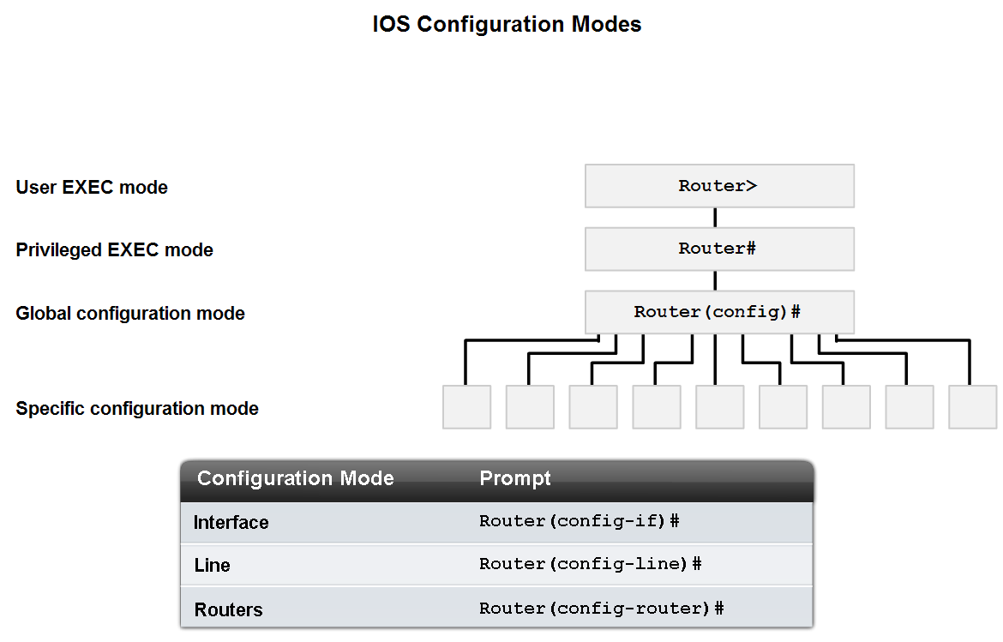
Najdôležitejšie módy príkazového riadku IOS
Typické poradie navštívených režimov pri konfigurácii zariadenia je
Používateľský režim
Privilegovaný režim
Globálny konfiguračný režim
Špecifický konfiguračný režim

Slide 54
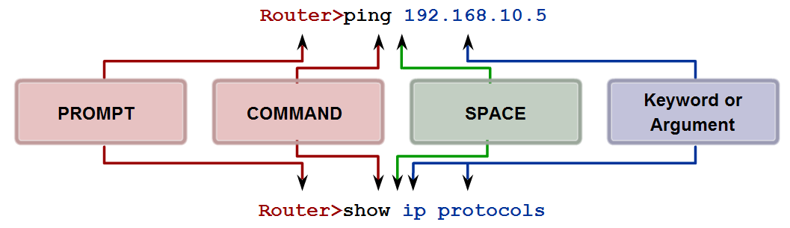
Štruktúra príkazového riadku a príkazov
Príkazový riadok IOSu má svoj vzhľad a štruktúru, jeho súčasti majú definovaný význam
Router : meno zariadenia
> : indikuje používateľský režim (privilegovaný používa znak #)
ping, show : príkaz
Ďalší text : kľúčové slová alebo argumenty príkazu oddelené medzerou

Slide 55
Nápoveda CLI
CLI obsahuje veľké množstvo príkazov
Zoznam príkazov, ktoré sú v momentálnom stave prípustné, je možné zobraziť zadaním znaku ?
Príkazy môžu byť viacslovné (viacargumentové)
Znak ? zadaný za príkazom zobrazí zoznam slov, ktorými môže príkaz pokračovať na mieste znaku ?
Router#?
Exec commands:
access-enable Create a temporary Access-List entry
access-profile Apply user-profile to interface
access-template Create a temporary Access-List entry
Router#configure ?
memory Configure from NV memory
network Configure from a TFTP network host
terminal Configure from the terminal
<cr>

Slide 56
Automatické dopĺňanie príkazov
Príkazy nie je potrebné písať celými slovami
Stačí napísať začiatočné písmená, ktorými slovo začína, a stlačiť <TAB>
Môže sa stať, že zadanými písmenami začína niekoľko príkazov – v takom prípade <TAB> nevie slovo doplniť
V takom prípade je opäť užitočné použiť znak ?
Ak sa znak ? napíše priamo bez medzery za slovo alebo jeho začiatok...
Zobrazí zoznam všetkých príkazov, ktoré začínajú danými písmenami
Router#conf<TAB>
Router#configure
Router#con<TAB>
Router#con
Router#con?
configure connect
Router#

Slide 57
Automatické dopĺňanie príkazov
IOS CLI dokonca ide tak ďaleko, že príkazy nie je ani potrebné písať a dopĺňať na úplné slová
Ak IOS vie na stlačenie klávesu <TAB> príkaz doplniť na úplný tvar, potom už vlastne vie, o aký príkaz ide aj bez doplnenia
Naučenie sa správnych „skratiek“ príkazov je vec praxe
Stačí preto zadávať len jednoznačné začiatky príkazov
Príklady:
enable ➔ ena
show running-config ➔ sh run
show startup-config ➔ sh start
configure terminal ➔ conf t
no shutdown ➔ no sh
copy running-config startup-config ➔ copy run start

Slide 58
Zadávanie a úprava príkazov v CLI
Po rozpísanom príkaze je možné pohybovať sa doľava a doprava kurzorovými šípkami
Vhodné pre opravu chýb
Bežne nefunguje kláves <Del>, namiesto neho treba použiť klávesovú kombináciu <Ctrl><D>
Kláves <Backspace> funguje normálne
Klávesy <Home> a <End> nefungujú, namiesto nich treba použiť kombinácie <Ctrl><A> a <Ctrl><E>
Kombinácia <Ctrl><R> alebo <Ctrl><L> prenesie rozpísaný príkaz na nový riadok
Príkaz je možné odoslať klávesom <Enter> nezávisle na tom, v ktorom mieste riadku sa nachádza kurzor
Nie je potrebné presunúť kurzor na koniec riadku
CLI si pamätá históriu príkazov zadaných od posledného prihlásenia sa k zariadeniu
Tieto príkazy je možné spätne vyvolať kurzorovými šípkami ↑ a ↓
Vyvolaný príkaz je možné bežným spôsobom upraviť, ak je to potrebné
Príkaz zadaný v konfigurácii je možné opätovne odstrániť zopakovaním toho istého príkazu s kľúčovým slovom no na začiatku riadka
Napr. no ip route 0.0.0.0 0.0.0.0 192.168.1.1

Slide 59
Postup pri základnej konfigurácii
Odporúčaný postup pre konfiguráciu zariadenia
Nastavenie mena zariadenia
Zabezpečenie prístupu pomocou hesiel a výstražných hlásení pred nepovolaným vstupom
Konfigurácia sieťových rozhraní
Konfigurácia ďalších mechanizmov
Tento postup nie je záväzný, ale je osvedčený
Pri prístupe k editoru konfigurácie je najprv potrebné prejsť z používateľského režimu do privilegovaného príkazom enable a potom spustiť samotný globálny konfiguračný režim (ďalej označovaný skratkou GKR) príkazom configure terminal
Router>enable Router#configure terminal Enter configuration commands, one per line. End with CNTL/Z.
Router(config)#

Slide 60
Postup pri základnej konfigurácii
Konfiguračný režim je možné opustiť viacerými spôsobmi
Príkaz exit – presunie nás vždy o úroveň vyššie. V závislosti od aktuálnej polohy je možné, že ho bude potrebné použiť opakovanie
Príkaz end – okamžite ukončí konfiguračný režim
Klávesová kombinácia <Ctrl><Z> – ekvivalentné príkazu end
V konfiguračnom režime nie je možné priamo zadávať príkazy príkazového riadku, pretože ich bude smerovač chápať ako (neplatné) konfiguračné príkazy
Je ich však možné spustiť pomocou kľúčového slova do na začiatku riadka, napr. do show running-config

Slide 61
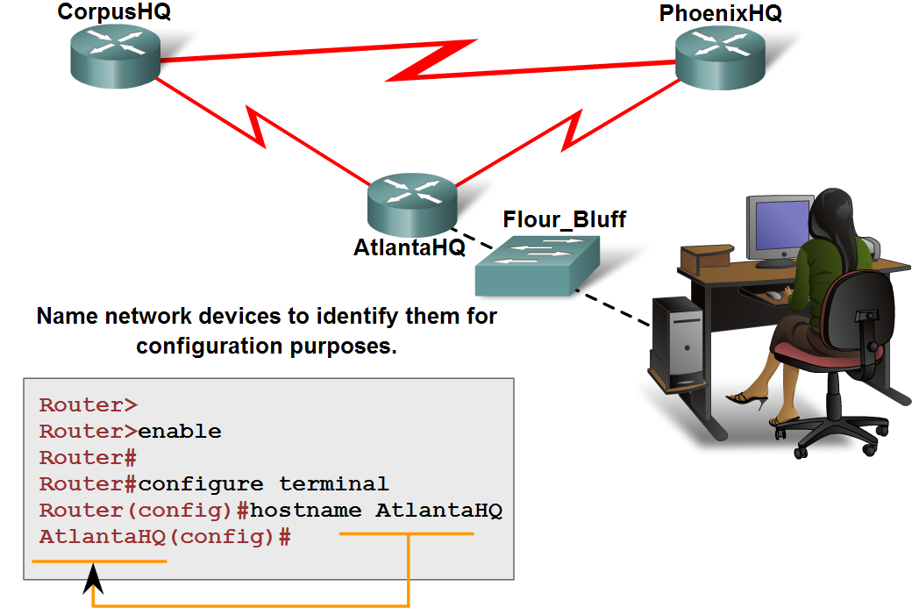
Nastavenie mena zariadenia
Aj keď sa meno zariadenia zdá byť len kozmetickou drobnosťou, opak je pravdou
Pri spravovaní viacerých zariadení je veľmi neprehľadné, ak sa všetky nazývajú „Router“
Pri overovaní protokolom CDP, ako sú zariadenia navzájom prepojené, budú susedné zariadenia zobrazené s ich menami
Meno zariadenia sa môže používať ako súčasť rôznych automatizovaných mechanizmov pri autentifikácii, rozlišovaní zariadení, atď.
Zariadenia majú mať unikátne mená
Meno sa nastavuje priamo v GKR príkazom hostname

Slide 62
Nastavenie hesiel pre prístup k zariadeniu
Pri prístupe k zariadeniu sme doposiaľ neboli vyzvaní na zadanie prístupového hesla
Prirodzene, zariadenie nemôžeme nechať takto nezabezpečené
Prístup k zariadeniu je možné ochrániť na dvoch úrovniach
Základný prístup k príkazovému riadku v používateľskom režime
Prechod z používateľského do privilegovaného režimu
Najjednoduchším spôsobom ochrany je použitie prístupového hesla (t.j. nie mena a hesla, len hesla)
Ochrana pomocou mena a hesla sa učí v CCNA3
K príkazovému riadku je možné prístup získať tromi cestami
Konzolou (line con 0)
AUX portom (line aux 0)
Cez Telnet alebo SSH protokolom (line vty 0 4)

Slide 63
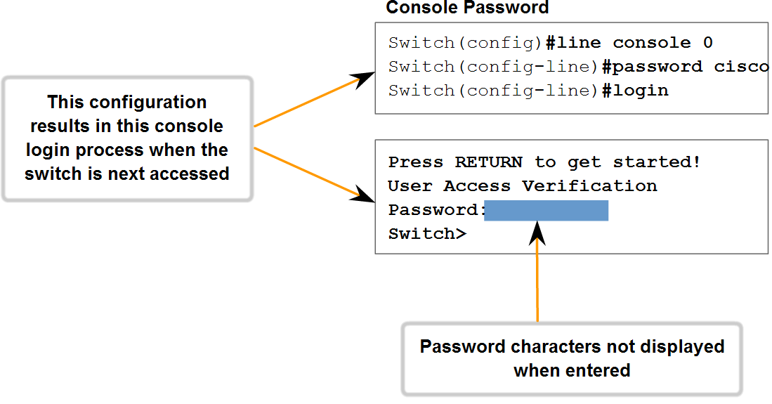
Nastavenie hesiel pre prístup k zariadeniu
Zabezpečenie prístupu k príkazovému riadku sa podľa toho, akým spôsobom sa k príkazovému riadku pripájame, nastavuje nezávisle v troch rôznych podrežimoch GKR
line con 0
line aux 0
line vty 0 4
Treba chrániť všetky, aj keď ich nebudeme využívať
Konfigurácia ochranného hesla sa realizuje v tomto podrežime dvomi príkazmi
password HESLO nastavuje heslo, ktoré bude zariadenie vyžadovať pri ďalšom prístupe k príkazovému riadku
Pozor – na konci príkazu nezadávať žiadnu medzeru, lebo sa stane súčasťou hesla – veľmi neintuitívna a častá chyba!
login aktivuje samotnú ochranu prístupu pomocou hesla
Bez tohto príkazu by heslo bolo prednastavené, ale nepožadovalo by sa

Slide 64
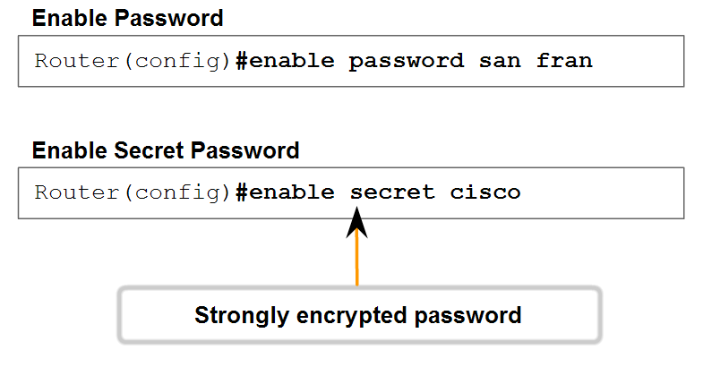
Nastavenie hesiel pre prechod do privilegovaného režimu
Prechod do privilegovaného režimu sa realizuje príkazom enable z príkazového riadku
Účelom je zabezpečiť použitie príkazu enable
Ochrana príkazu enable pomocou hesla sa konfiguruje priamo v GKR (nie na line)
Starší, menej bezpečný spôsob: enable password HESLO
Heslo bude v konfigurácii zašifrované vratnou a rozlomenou šifrou
Novší, bezpečnejší spôsob: enable secret HESLO
Heslo bude v konfigurácii uložené ako výsledok nevratnej hash operácie
Až na špeciálne výnimky, ktoré budú na správnom mieste zdôraznené, je potrebné používať enable secret
Nemá zmysel do konfigurácie písať oba príkazy, pretože vtedy má enable secret prednosť

Slide 65
Ochrana hesiel v konfigurácii
Okrem príkazu enable secret budú všetky ostatné heslá v konfigurácii uložené ako plaintext, t.j. viditeľné kedykoľvek pri jej zobrazení
Ochranu týchto hesiel je možné dodatočne aktivovať v GKR príkazom service password-encryption
Od tohto momentu všetky existujúce i v budúcnosti zadané heslá v konfigurácii budú zašifrované (slabou) vratnou šifrou
Príkazu enable secret sa táto ochrana netýka, má vlastnú
Zrušenie príkazu ponechá existujúce heslá zašifrované
Pred príkazom: Po príkaze:
line con 0
password TajneHeslo
login
line aux 0
password TajneHeslo
login
line vty 0 4
password TajneHeslo
login
line con 0
password 7 09784F0317003F1718000B
login
line aux 0
password 7 053F07052F49660C0A0918
login
line vty 0 4
password 7 073B2046400C3100041E04
login

Slide 66
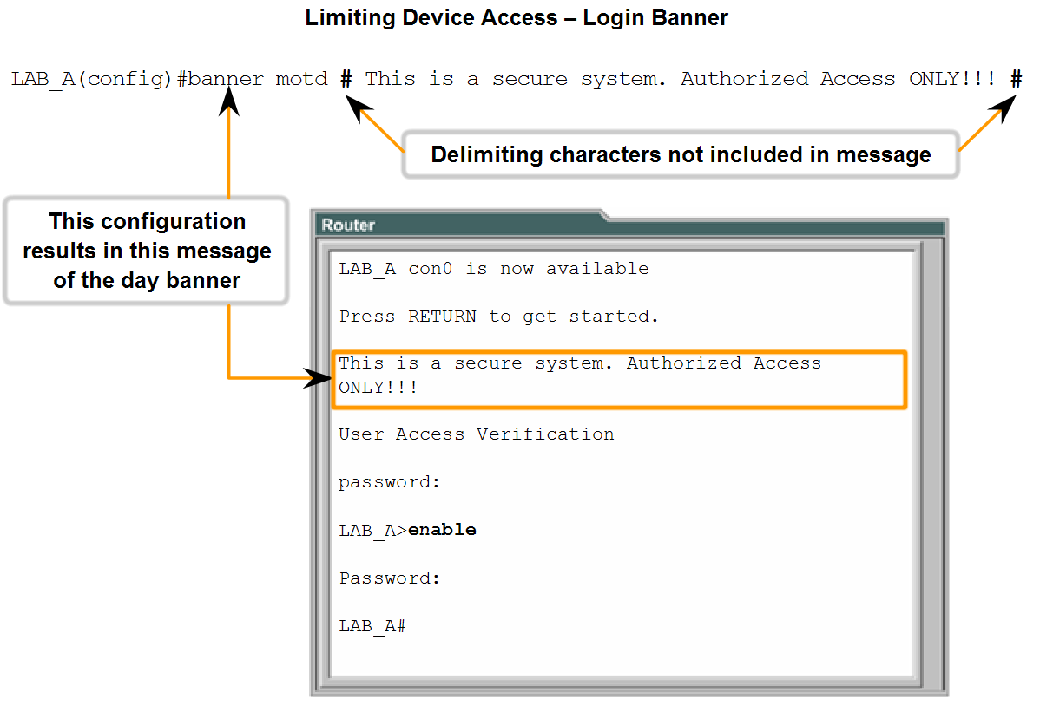
Nastavenie výstražných hlásení
Účelom výstražných hlásení je upozorniť nepovolané osoby pred pokusmi o neoprávnený vstup na zariadenie
Môže byť rozhodujúce v právnych sporoch pri bezpečnostných incidentoch
Hlásenie sa konfiguruje v GKR príkazmi banner
banner login
Zobrazí sa pred výzvou na zadanie prístupového hesla
banner motd
Zobrazí sa pred výzvou na zadanie hesla a nad textom banner login, ak je nastavený
banner exec
Zobrazí sa po prihláseni

Slide 67
Nastavenie výstražných hlásení
Syntax príkazu je banner druh DELIM Text správy DELIM
druh: motd, login alebo exec
DELIM: jednopísmenový znak, ktorý ohraničuje začiatok a koniec správy, nesmie sa vyskytnúť nikde inde v správe, napr. #
Text správy: správa, môže obsahovať ľubovoľný počet riadkov

Slide 68
Konfigurácia sieťových rozhraní
Sieťové rozhrania na smerovačoch majú označenie slovom a číslom
Slovo označuje hardvérový typ rozhrania
Serial – sériové rozhranie
Ethernet – ethernetové rozhranie s rýchlosťou 10 Mbps
FastEthernet – ethernetové rozhranie s rýchlosťou 10/100 Mbps
BRI – ISDN rozhranie 2B+D
Číslo označuje jeho polohu v smerovači, na nových smerovačoch má tvar X/Y/Z
X: slot – číslo zásuvnej dosky, ak je smerovač modulárny
Y: subslot – číslo modulu v zásuvnej doske
Z: port – konkrétne rozhranie na module v danom slote/subslote
Celé meno rozhrania je teda napríklad Serial0/0/1 alebo BRI0/0/0

Slide 69
Konfigurácia sieťových rozhraní
Niektoré rozhrania (najmä vstavané) a na starších smerovačoch všetky rozhrania môžu mať číselné označenie kratšie
Iba Y/Z alebo iba Z (vždy čítať sprava doľava)
Napríklad FastEthernet0/0 alebo Serial0
Meno rozhrania nie je potrebné písať celé
Serial0/0/1 = s0/0/1
FastEthernet0/0 = f0/0
Konfigurácia každého sieťového rozhrania má obsahovať tieto príkazy
Slovný pomocný popis (description)
IP adresu (ip address)
Aktiváciu rozhrania (no shutdown)
Pri niektorých rozhraniach bude potrebné uviesť aj dodatočné príkazy

Slide 70
Konfigurácia ethernetových rozhraní
Do konfiguračného podrežimu pre nastavenie konkrétneho rozhrania sa vstupuje príkazom interface meno číslo
V konfigurácii rozhrania teraz uvedieme všetky informácie podľa príkazov na predchádzajúcej strane
Router(config)#interface fa0/1
Router(config-if)#
Router(config-if)#description LAN1
Router(config-if)#ip address 172.16.255.1 255.255.255.128
Router(config-if)#no shutdown
Router(config-if)#exit
Router(config)#

Slide 71
Uloženie hotovej konfigurácie do NVRAM
Konfigurácia zariadenia, ktorú sme upravovali, je running-config
Uložená len v RAM, po reštarte alebo vypnutí zariadenia zaniká
Základom je uloženie bežiacej konfigurácie do startup-config, ktorá sa načíta pri ďalších reštartoch zariadenia z NVRAM
Príkaz je copy running-config startup-config
Ekvivalentné príkazy: copy run start, write, wr
Obsah uloženej konfigurácie je možné zobraziť príkazom show startup-config
Uloženú konfiguráciu je možné zmazať príkazom erase startup-config alebo write erase
R1#copy running-config startup-config
Destination filename [startup-config]?
Building configuration...
[OK]
R1#

Slide 72
Vďaka za pozornosť!
Ing. Peter Palúch, PhD.
Peter.Paluch@fri.uniza.sk
KIS FRI ŽU

